Slide 1
قراءة الحروف بحركة الفتح
مقدم الهدف: أ.إبتسام بامطرف/ أ.احلام الرشيدي/ أ.ميثاء السيد احمد

Slide 2
المراجعة: أ. يسرى شايع | الإعداد :أ.ابتسام بامطرف / أ.احلام الرشيدي / أ.ميثاء السيد احمد | قراءة الحروف بحركة الفتح رقم الهدف :(1879) | الهدف
الفئة العمرية:7-8 سنوات | مستوى الشدة: بسيطة | فئة الإعاقة : الإعاقة الذهنية | بيانات الهدف
درس الببغاء يقرأ : دخل حمد غرفة الدراسة ، و وقف أمام السبورة و كتب حروف الهجاء ( أ ، ب ، ت ، ث ، ج ، ح ، خ ) ثم قرأ الحروف بصوت عال . دق خليفة باب الغرفة ومعه طائر الببغاء ، وقف أمام حمد وهويضحك ، قال حمد ما بك يا خليفة ؟ قال خليفة : إسأل الببغاء ثم سكتا حمد وخليفة ، نطق الببغاء (أ ، ب ، ت ، ث ، ج ، ح ، خ ) صفق حمد وخليفة للببغاء ثم جلس خليفة ليكمل حمد كتابة الحروف . أكمل حمد كتابة جميع حروف الهجاء من أ إلى ي ثم سمع الببغاء يعيدها بصوت عال . سمعت هند وفاطمة صوت الببغاء فضحكوا جميعا . الأنشطة الصفية: أن يردد الطالب حروف الهجاء بحركة الفتح . أن يقرأ الطالب حروف الهجاء بحركة الفتح . |  |  | كتاب الطالب

Slide 3
ماذا يفعل هذا الولد؟
نقاط مهمة في الحصة الدرسية
تحفيز الطالب على التفاعل مع المعلمة.
مراعاة الفروق الفردية للحالات وإن تشابهة نسبة الذكاء والتقييم.
إعطاء كل طالب حقه من الحصة .
تقسيم الحصة إلى عمل جماعي وفردي .
يمكن الدمج بين الأساليب لتحقيق أقصى فائدة ممكنة.
استخدام الدراما في التعليم
استخدام طرق التدريب في التريية النفس حركية

Slide 4
قراءة الحروف بحركة الفتح | الهدف
أنشطه مهارية | المكونات
الأنشطة الصفية: عرض فيديو تعليمي . أناشيد تعليمية و ترفيهية للأطفال.
تعليم حركات اللغة العربية للأطفال بطريقة مبسطة وسلسة
https://www.youtube.com/watch?v=5yO433hdR2M
تدريب على حركة الفتح
https://www.youtube.com/watch?v=j-CsVj1V1ps
انشودة الحروف بالفتحة
https://www.youtube.com/watch?v=QGDsyVdNwrM

Slide 5
الحصة الدراسية: الهدف الرئيسي هو قراءة الحروف بحركة الفتح أهداف أخرى: ان يكرر الطلاب مع المعلم أناشيد الحروف بحركة الفتح النشاط الرياضي ان يتسابق الطلاب لاختيار الحروف بحركة الفتح ووضعها في سلة خاصة النشاط الفني: ان يلون الطلاب الحروف النشاط الموسيقى: ان يحرك الطلاب أيديهم للتعبير على الحروف بحركة الفتح بمرافقة الأناشيد | دليل للمعلم
إعطاء ولي الامر بعض التدريبات الخاصة عن طرق تدريب أبنائهم على قراء الحروف بحركة الفتح | الواجب المنزلي
مجموعة تدريبات على الأيباد تتضمن: العاب تعليمية عن الحروف بحركة الفتح من خلال الابياد | تمارين الكترونية
متوسط : يطابق الطالب الحرف بحركة الفتح جيد: يقرأ الطالب الحرف بحركة الفتح بمساعدة مرتفع: يقرأ الطالب الحروف بحركة الفتح | التقييم
تعليم الحروف العربية للأطفال بحركة الفتحة
https://www.youtube.com/watch?v=Hqf6u4CS-cg
لعبة الكلمات
https://www.youtube.com/watch?v=2IkyF_fHRp4

Slide 6
الأنشطة الصفية
تعلم مع زكريا
https://www.youtube.com/watch?v=EiMf3iwvEkc
قراءة كلمات بالفتح
https://www.youtube.com/watch?v=gOfp_uDjBJk
القراءة بحركة الفتح
https://www.youtube.com/watch?v=jXbeR1nKbZk
تعليم القراءة بحركة الفتح
https://www.youtube.com/watch?v=d-SqecEnxZc

Slide 7
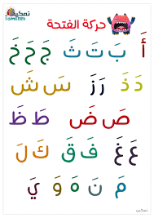
الأنشطة الصفية

Slide 8
تدريبات

Slide 9
صل بين الحروف المتماثلة

Slide 10
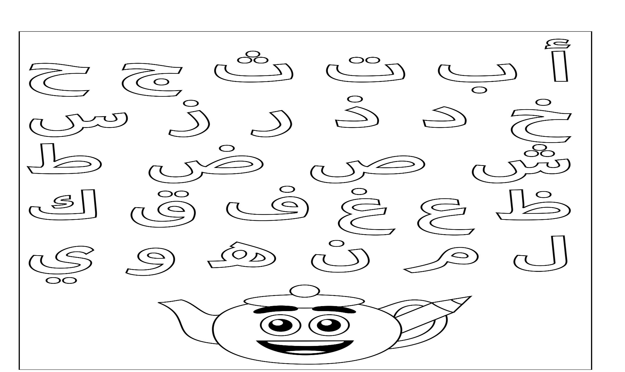
لون

